Slide 1
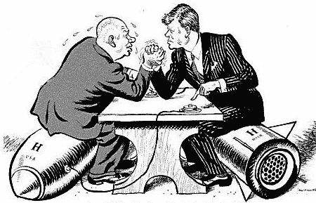
第八单元 20世纪下半叶世界的新变化
第18课 冷战与国际格局的演变
【课标要求】
了解第二次世界大战后世界发生的各种新变化和面临的问题与挑战；了解冷战及其基本特征，理解冷战的发生、发展与世界格局变化之间的关系。

Slide 2
第18课 冷战与各级格局的演变
一、 冷战与两极格局
二、冷战的发展与多极力量的成长
三、 两极格局的瓦解

Slide 3
一、 冷战与两极格局的形成（20世纪四五十年代）
1、冷战的含义：
材料一 法西斯的消亡导致战时同盟合作的基础瓦解，使得美苏合作的共同利益消失，而美苏在战时同盟掩盖下的矛盾得以暴露，这些矛盾包括其固有的矛盾（如意识形态）以及战后美苏分配利益中的一系列矛盾，如波兰问题、土耳其问题、伊朗问题等。这些矛盾加深了双方相互间的怀疑和不信任。
——沈志华《冷战五书》
冷战，是指20世纪40年代中后期至80年代末90年代初，以美苏两个超级大国为首的两大集团之间既非战争又非和平的对峙与竞争状态。
2、冷战爆发的原因
（1）二战后美苏失去战时同盟的基础。
（2）美苏两国国家利益严重冲突，意识形态尖锐对立。
阅读材料并指出：二战后两国反目成仇的原因是什么？
Notes:
二战后，美苏之间除了直接交战即“热战”以外的，一切敌对行动。

Slide 4
一、 冷战与两极格局的形成（20世纪四五十年代）
2、冷战爆发的原因
【史料实证】
共产主义已经成为世界上一切邪恶的根源，全世界应该采取美国制度。
——杜鲁门
苏维埃制度比非苏维埃制度更有生命力，更稳固。战争是现代垄断资本主义基础上发展的必然产物，只要资本主义存在，战争就不可避免。
——斯大林
（1）二战后美苏失去战时同盟的基础。
（2）美苏两国国家利益严重冲突，意识形态尖锐对立。
根本原因
Notes:
二战后，美苏之间除了直接交战即“热战”以外的，一切敌对行动。

Slide 5
一、 冷战与两极格局的形成（20世纪四五十年代）
2、冷战爆发的原因
材料二 美国在世界上处于领导地位……恺撒、成吉思汗、拿破仑或其他任何一个伟大的领袖所担负的责任，都不能同美国总统今天所担负的责任相比。
——杜鲁门1945年
（1）二战后美苏失去战时同盟的基础。
（2）美苏两国国家利益严重冲突，意识形态尖锐对立。
（3）美国在全球扩张，称霸世界。
请思考：杜鲁门的话反映了战后美国的什么意愿？
（4）苏联努力扩大自己在世界的影响。
材料三：这次战争和过去不同了：无论谁占领了土地，也就在那里强加它自己的社会制度。不可能有别的情况。
——斯大林1945年
请思考：材料表明苏联战后的什么意图？
Notes:
二战后，美苏之间除了直接交战即“热战”以外的，一切敌对行动。

Slide 6
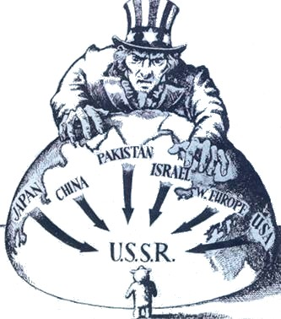
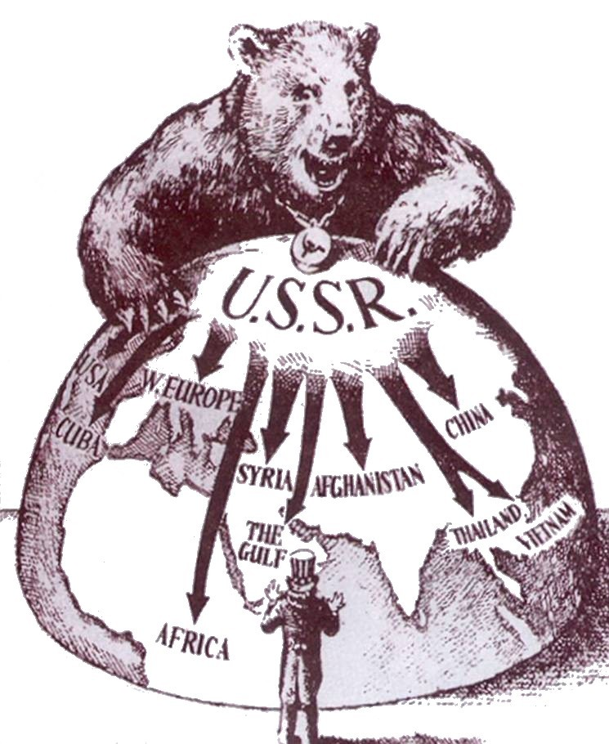
一、 冷战与两极格局的形成（20世纪四五十年代）
2、冷战爆发的原因
（1）二战后美苏失去战时同盟的基础。
（2）美苏两国国家利益严重冲突，意识形态尖锐对立。
（3）美国在全球扩张，称霸世界。
（4）苏联努力扩大自己在世界的影响。
Notes:
二战后，美苏之间除了直接交战即“热战”以外的，一切敌对行动。

Slide 7
一、 冷战与两极格局的形成（20世纪四五十年代）
1945年5月9日晚，就在莫斯科欢庆胜利的激情犹酣之时，时任美国驻苏联使馆参赞乔治·凯南发出了一段惊人的论调：“人们在欢呼跳跃……他们以为战争结束了，而战争才刚刚开始。”
2、冷战的表现
标志冷战开始
项 目 | 美国措施 | 苏联应对
政 治 | 1947.3杜鲁门主义 | 1947.9 共产党和工人党情报局
经 济 | 1948.4马歇尔计划 | 1949 经济互助委员会
军 事 | 1949.4 北约 | 1955.5 华约
材料一 1947年3月12日杜鲁门总统在国会宣读咨文，要求美国援助“受共产主义威胁的希腊和土耳其”，并公开宣称，美国要在世界一切地方与苏联和共产主义对抗，此即“杜鲁门主义”。
请思考：杜鲁门主义的目的什么？
目的：遏制苏联和共产主义;称霸世界。
Notes:
我相信美国的政策必须是支持自由国家人民抵抗少数武装分子或外来压力的征服企图。我相信我们必须协助自由国家人民依照其自己的方式，造成其本身的命运。——杜鲁门

Slide 8
一、 冷战与两极格局的形成（20世纪四五十年代）
2、冷战的表现
材料二 二战后西欧经济面临崩溃，经济危机激化了社会矛盾。英国、法国、意大利、比利时等国工人运动此起彼伏。这种状况使美国政府意识到，“共产主义是在贫困和不满的土壤里蔓延和滋长的”，为了“遏制”苏联全球扩张主义，防止西欧 “变质”，无论如何也要稳定欧洲、复兴欧洲。于是美国政府出台了援助西欧的“欧洲复兴计划”即“马歇尔计划”。
项 目 | 美国措施 | 苏联应对
政 治 | 1947.3杜鲁门主义 | 1947.9 共产党和工人党情报局
经 济 | 1948.4马歇尔计划 | 1949 经济互助委员会
军 事 | 1949.4 北约 | 1955.5 华约
请思考：马歇尔计划的目的又是什么？
目的：复兴欧洲经济，加强美国对西欧控制，遏制苏联和共产主义扩张，实现称霸世界战略。

Slide 9
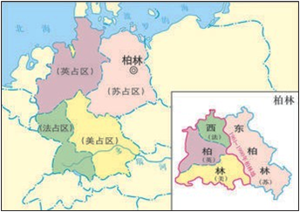
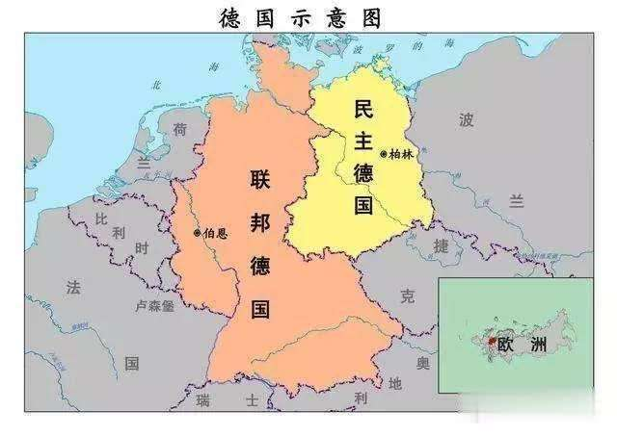
一、 冷战与两极格局
2、冷战的表现
项 目 | 美国措施 | 苏联应对
政 治 | 1947.3杜鲁门主义 | 1947.9 共产党和工人党情报局
经 济 | 1948.4马歇尔计划 | 1949 经济互助委员会
军 事 | 1949.4 北约 | 1955.5 华约
地缘政治 | 1949 德国分裂
▲四国分区占领德国和柏林
▲德意志联邦共和国，简称“联邦德国”或西德。
德意志民主共和国，简称“民主德国”或东德。

Slide 10
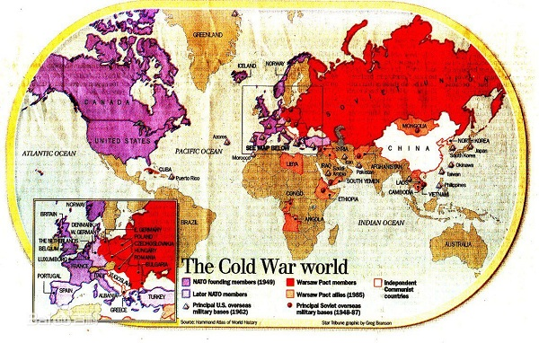
一、 冷战与两极格局的形成（20世纪四五十年代）
不对称和不完全
2、冷战的表现
项 目 | 美国措施 | 苏联应对
政 治 | 1947.3杜鲁门主义 | 1947.9 共产党和工人党情报局
经 济 | 1948.4马歇尔计划 | 1949 经济互助委员会
军 事 | 1949.4 北约 | 1955.5 华约
地缘政治 | 1949 德国分裂
到20 世纪50 年代中期，美苏全面冷战对峙，两极格局正式形成。

Slide 11
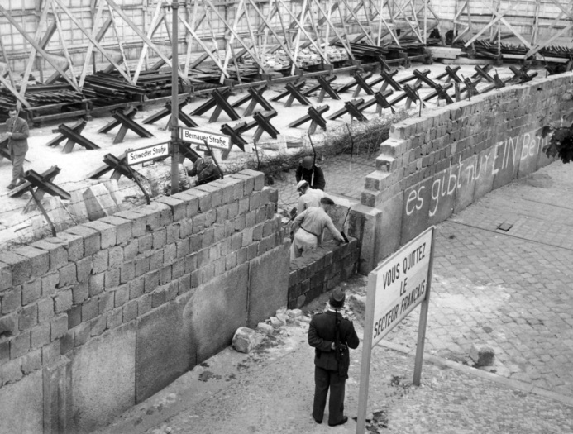
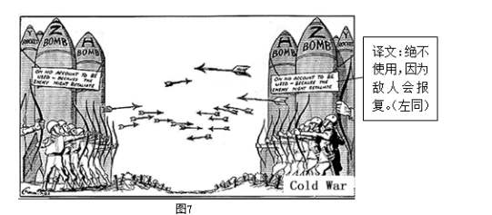
二、 冷战的发展与多极力量的成长（20世纪六、七十年代）
1、冷战的发展
（1）特点
20世纪50年代中期以后，东西方关系既有缓和，也有激烈的冷战对抗。
（2）表现
①1958—1961年第二次柏林危机
▲ 1961年修建柏林墙
②1962年10月古巴导弹危机
▲古巴导弹危机

Slide 12
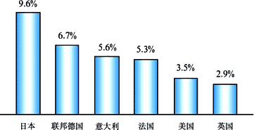
二、 冷战的发展与多极力量的成长（20世纪六、七十年代）
2、多极力量的成长
材料一 1959年法国总统藏高乐提出“欧洲是欧洲人的欧洲”，奉行独立自主的外交政策，以欧洲联合为基础抗衡美国的政治控制。
（1）欧共体的成立和发展
（2）日本经济的“起飞”
材料二 早在60年代末日本成为资本主义第二经济大国时,佐廉政府就提出了“过渡到政治大国”的口号。进入80年代，日本把谋求政治大国作为对外战略的主要目标。1981年7月,中曾根首相在他的故乡发表讲话时说:“要在世界政治中提高日本的发言权，增加日本不仅作为经济大国的份量，而且作为政治大国的份量。”
▲ 20纪50-70年代主要本主交国家经济增长率
表明以美国为首的西方集团逐渐分化

Slide 13
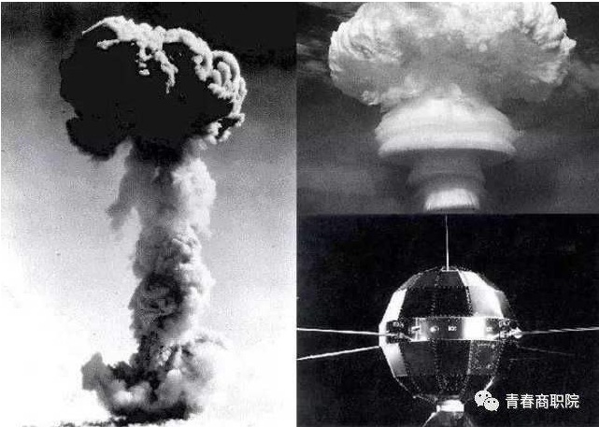
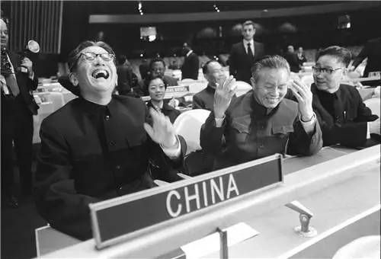
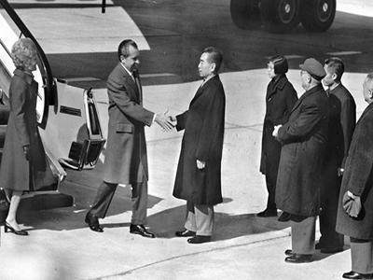
二、 冷战的发展与多极力量的成长（20世纪六、七十年代）
2、多极力量的成长
【史料实证】美国不再是从经济角度来说的世界头号国家，超群的世界强国，也不再仅仅有两个超级大国，当我们展望今后五年、十年或许十五年的时候，我们会看五个强大的超经济力量，它们是：美国、西欧、苏联、大陆中国，当然还有日本。
在即将到来的世界中，美国将不再处于十分突出的地位，或者完全占支配地位了。
——尼克松，1971年
（1）欧共体的成立和发展
（2）日本经济的“起飞”
（3）中国成为国际社会中不可忽视的政治力量。
▲两弹一星
▲恢复在联合国合法席位
▲尼克松访华

Slide 14
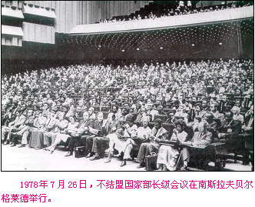
二、 冷战的发展与多极力量的成长（20世纪六、七十年代）
2、多极力量的成长（20世纪六、七十年代）
材料：南斯拉夫……1948年受到“情报局”不公正对待而脱离社会主义阵营。同时，因西方特别是美国的敌视态度，其对外一直是“极端生硬的反资本主义”……探索独立自主过程中，亚非会议的基本思想和方向对其有很大启迪，产生了发展中国家联合的思想。
——吴于廑、齐世荣《世界史·现代编》
（1）欧共体的成立和发展
（2）日本经济的“起飞”
（3）中国成为国际社会中不可忽视的政治力量。
（4）第三世界的兴起。
①1955年亚非会议，诞生了体现和平共处原则的“万隆精神”。
②不结盟运动的形成标志着展中国家以独立的政治力量登上国际政治舞台。
不结盟和非集团化原则
▲ 1961年第一次不结盟运动首脑会议召开

Slide 15
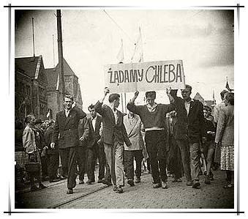
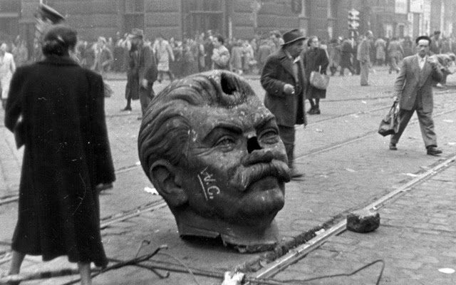
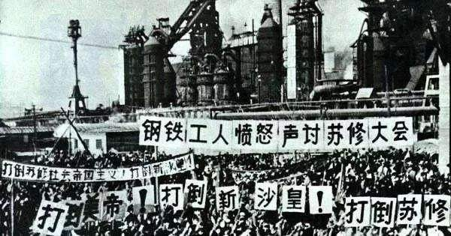
二、 冷战的发展与多极力量的成长（20世纪六、七十年代）
3、社会主义阵营开始瓦解
东欧国家反对苏联控制的斗争，以及中苏关系的破裂。
苏联的大国主义和民族利己主义
【史料拓展】苏联通过情报局控制东欧各国，要求东欧各国的社会制度、政权性质与苏联统一。苏联还在东欧各国进行了无情的大清洗，将包括共产党著名领导人在内的几十万人清除出党，以保证苏联政治路线和外交政策的执行。
▲波兰波兹南事件
【史料拓展】苏联不允许东欧国家独立发展重工业，在合营公司、双边贸易、原料供应、价格等方都是不平等的。爱德华•卡德尔在他的回忆录中写道：“在所有联合企业和合办事业中，苏联专家，即居领导地位的苏联人独揽大权,而我们的甚至连认真查阅这些公司的账目的权利都设有，更谈不上审阅这些公司的技术和经济方针了……在这种情况下，我们感到我们不仅被排挤到一边,处于依赖苏联伙伴的地位，而且在经济上受到剩削”。
▲匈牙利十月事件
国际关系的这些变化，对美苏两极格局造成了有力冲击。
▲中苏关系恶化

Slide 16

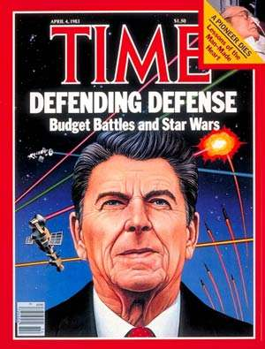
三、 两极格局的瓦解（20世纪八、九十年代之交）
1、冷战变化：
（1）1979年，苏联入侵阿富汗，美国实施“战略防御计划”。
▲苏联入侵阿富汗
▲美国战略防御计划，又称“星球大战”计划。20世纪80年代初里根政府提出并开始实施的以空间定向能和动能武器技术为主的长远研究计划，是一种使核武器失效的反弹道导弹多层综合战略防御系统。

Slide 17
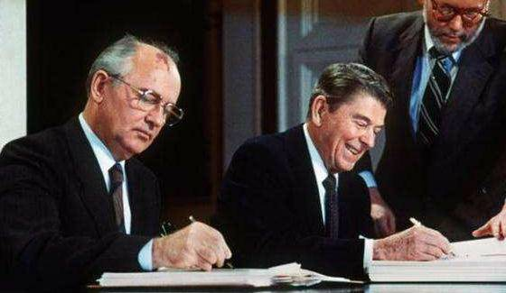
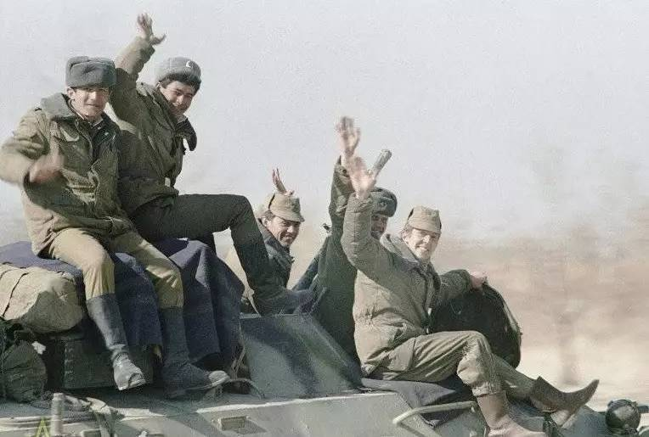
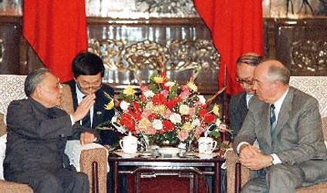
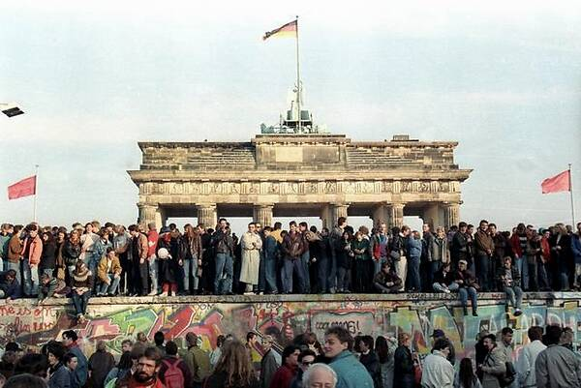
三、 两极格局的瓦解（20世纪八、九十年代之交）
1、冷战变化：
（1）1979年，苏联入侵阿富汗，美国实施“战略防御计划”。
▲美苏签署《消除中程导弹条约》
（2）1985年后，美苏关系走向缓和，苏联实行战略收缩。
以苏联的退让和妥协为前提
▲苏军撤离阿富汗
▲1989年邓小平会见戈尔巴乔夫，宣布中苏关系正常化
▲德国统一

Slide 18
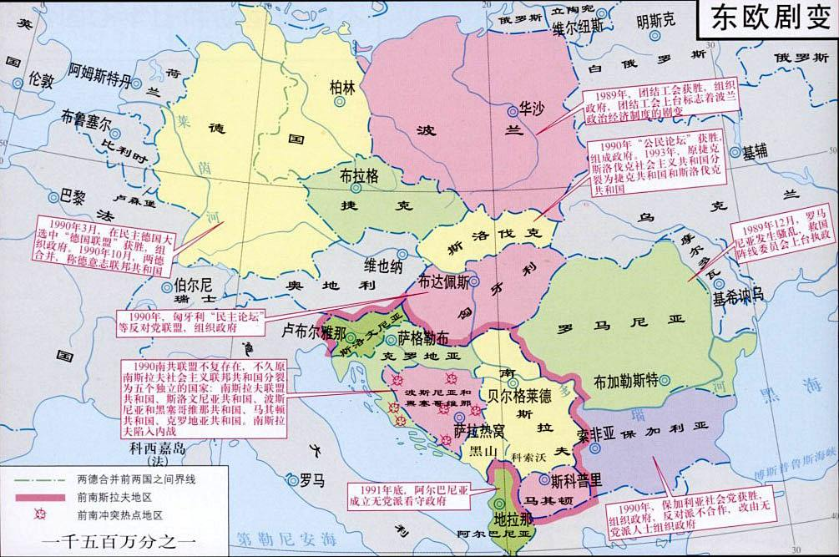
三、 两极格局的瓦解（20世纪八、九十年代之交）
2、两极格局的瓦解
（1）东欧剧变
【历史解释】东欧剧变是指从20世纪80年代末到90年代初，东欧各个社会主义国家的政治经济制度发生根本性的改变，社会主义制度最终演变为资本主义制度的剧烈动荡。它是东欧社会主义事业的失败，使世界社会主义、共产主义运动陷入低潮。东欧剧变的实质是东欧各国的社会性质发生改变。

Slide 19
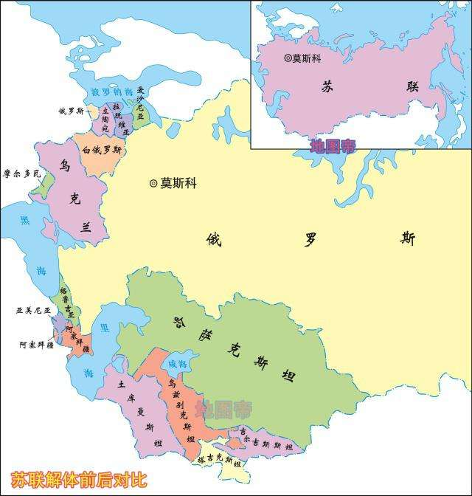
三、 两极格局的瓦解（20世纪八、九十年代之交）
2、两极格局的瓦解
两极格局崩溃，冷战结束。
（2）苏联解体（1991年12月）
材料一：20世界30年代苏联在斯大林时期建立起高度集中的政治经济体制——斯大林体制，在当时极大的促进了苏联社会的发展，但后来逐渐僵化，弊端日益暴露，从20世纪50年代开始，先后有赫鲁晓夫、勃列日涅夫、安德罗波夫和契尔年科进行改革，不但没有突破这一模式，反而使国家陷入危机之中。
材料二：1985年戈尔巴乔夫改革提出：“人道的、民主的社会主义”路线，其实质是背离了社会主义的资本主义思想路线。取消共产党的领导地位，实行多党制……国内局势失控，苏联迅速走向解体。
阅读材料分析苏联解体的原因
（1）历史/根本：高度集中的政治经济体制弊端
材料三：从外部条件来说，东欧剧变和西方“和平演变”的鼓励政策，都对苏联解体，起了推动作用。
（2）直接：戈尔巴乔夫改革背离了社会主义
（3）外部：东欧剧变和西方国家的和平演变

Slide 20
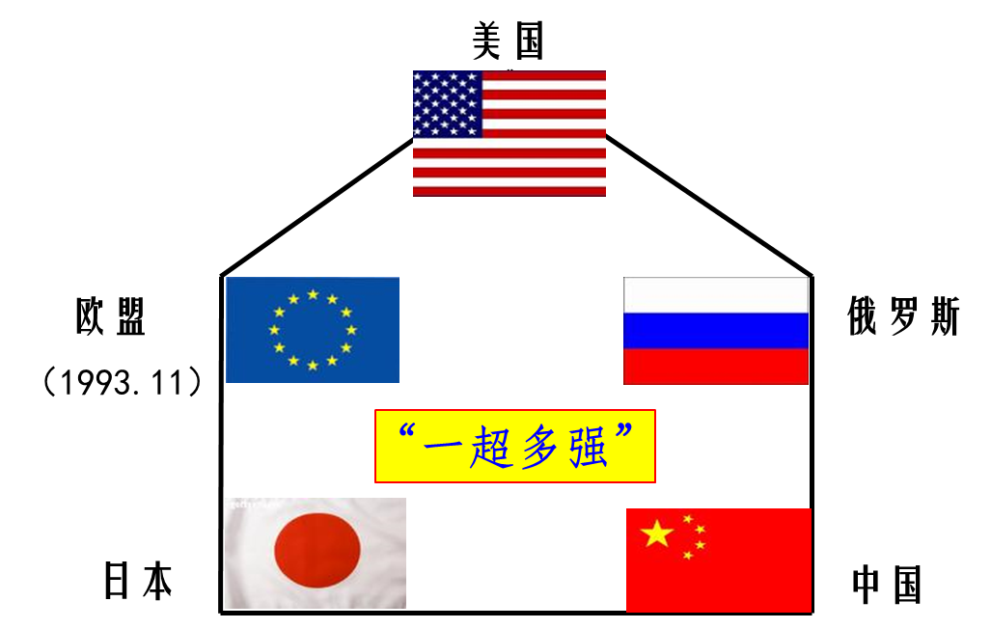
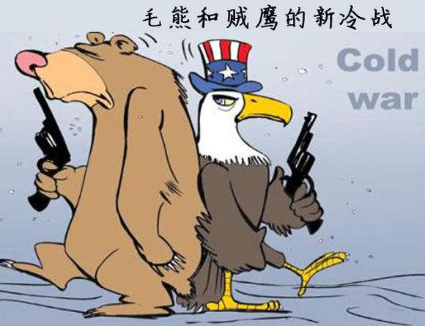

三、 两极格局的瓦解（20世纪八、九十年代之交）
3、当今世界格局
新的世界格局尚未形成，多极化趋势不可逆转，目前是“一超多强”。
美苏争霸结束了，美俄关系依然紧张；冷战结束了，冷战思维依然存在。

Slide 21


中国方案
追求本国利益同时也应该兼顾他国的利益
建立平和、尊重、合作、共赢的国际关系
同舟共济、权责共担构建人类命运共同体
Notes:
美苏争霸结束了，美俄关系依然紧张；冷战结束了，冷战思维依然存在。世界仍不太平，今天，我们作为一个有责任心和影响力的国家，在追求本国利益同时也应该兼顾他国的利益，致力于建立平和、尊重、合作、共赢的国际关系，同舟共济、权责共担，为构建人类命运共同体而努力。

